Slide 1
Templad PowerPoint:
Gwasanaeth ar gyfer Wythnos Gwrthfwlio
Dosbarth Derbyn/Cyfnod Allweddol 1
Rydym yn anwybyddus bod y dysgu gorau yn diwgydd pan mae gwersi wedi’i addasu i anghenion unigryw y plant neu pobl ifanc ym mhob un dosbarth. Dyna pham yr ydym wedi creu y templad PowerPoint yma y gallwch chi olygu. Rydych yn rhydd i addasu’r templad yma i siwtio’ch lleoliad addysgu neu i adio templad eich ysgol neu coleg i’r cefnidr.
Stonewall
Mae’r adnodd yma wedi ei gynhyrchu gan Stonewall, elusen sydd wedi ei leoli yn y DU ac sy’n sefyll dros rhyddid, ecwiti, a potensial pob person lesbiaidd, hoyw, deurhywiol, traws, cwîar, cwestiynu ac ace (LHDT+).
Yn Stonewall, dychmygwn byd ble all pobl LHDTC+ ym mhobman byw bywydau llawn. Cawsom ein sefydlu yn Llundain yn 1989, ac yn awr rydym yn gweithio ym mhob wlad y DU a rydym wedi sefydlu partneriaethau ar draws y byd. Dros y tair degawd diwethaf, rydym wedi creu newidiadau trawsffurfiedig ym mywydau pobl LHDTC+ yn y DU, gan helpu ennill hawliau hafal o ran priodas, cael plant, ac addysg cynwysiedig.
Mae ein ymgyrchoedd yn creu newidiadau positif i’n cymunedau, ac mae ein rhaglenni newid cynaliadwy a grymusrwydd yn sicrhau bod pobl LHDTC+ yn gallu ffynnu trwy gydol ein bywydau. Rydym ni’n sicrhau bod y byd yn clywed ac yn dysgu o’n cymunedau, ac bod ein gwaith ni wedi ei seilio yn tystiolaeth ac arbenigedd.
Mae Stonewall yn falch i ddarparu wybodaeth, cefnogaeth a cyngor ar cynwysedd LHDTC+; gweithio tuag at byd ble yr ydym i gyd yn rhydd i fyw. Nid yw hyn yn gyfystirio cyngor gyfreithiol, ac nid ydy’n bwriadu cymryd lle cyngor gyfreithiol ar unrhyw pwnc.
Rhif Elusen Gofrestredig 1101255 (Lloegr a Cymru) a SC039681 (Yr Alban)

Slide 2
Mae newid yn dechrau gyda ni
Gwasanaeth ar gyfer Wythnos Gwrthfwlio
Notes:
Adnodd ar gyfer Ysgolion Cynradd prif ffrwd yw hwn, ac yn benodol y Cyfnod Sylfaen/Cyfnod Allweddol 1, neu P1-P3 yn yr Alban.
Chwaraewch gân gwrthfwlio wrth i'r plant ddod i mewn i'r gwasanaeth e.e. Beautiful gan Christina Aguilera, Scars to Your Beautiful gan Alessia Cara, ac ati.
Cyflwynwch y gwasanaeth, esboniwch wrth y disgyblion eich bod yn un o ysgolion Hyrwyddwyr Ysgolion Stonewall.

Slide 3
Notes:
Esboniwch ei bod hi'n wythnos gwrthfwlio ac mai'r thema yw "Mae newid yn dechrau gyda ni". Esboniwch pam fod cynnwys pobl LHDT mor bwysig.
Eleni, y nod yw addysgu ysgolion a lleoliadau, plant a phobl ifanc, rhieni a gofalwyr fel eu bod nhw'n dod i ddeall bod angen i bawb gymryd cyfrifoldeb er mwyn rhoi diwedd ar fwlio.
Fel arfer, mae bwlio'n cael ei ddiffinio fel ymddygiad sy'n cael ei ailadrodd gyda'r nod o frifo rhywun, naill ai'n emosiynol neu'n gorfforol.

Slide 4
Amser stori!
Are You a Boy or Are You a Girl?
gan Sarah Savage a Fox Fisher
Notes:
Darllenwch y llyfr i'r plant ac wedyn gofynnwch y cwestiynau yma: • Sut mae bechgyn a merched yn wahanol?
• Ydych chi'n credu mai bachgen neu ferch yw Tiny?
• Oes ots ai bachgen neu ferch yw Tiny?
• Ydy hi'n iawn gadael i Tiny chwarae pêl-droed a gwisgo fel tylwythen deg?
• Beth fyddech chi'n gofyn i Tiny tasech chi'n cwrdd â nhw?
• Fyddech chi'n hoffi chwarae gyda Tiny?

Slide 5
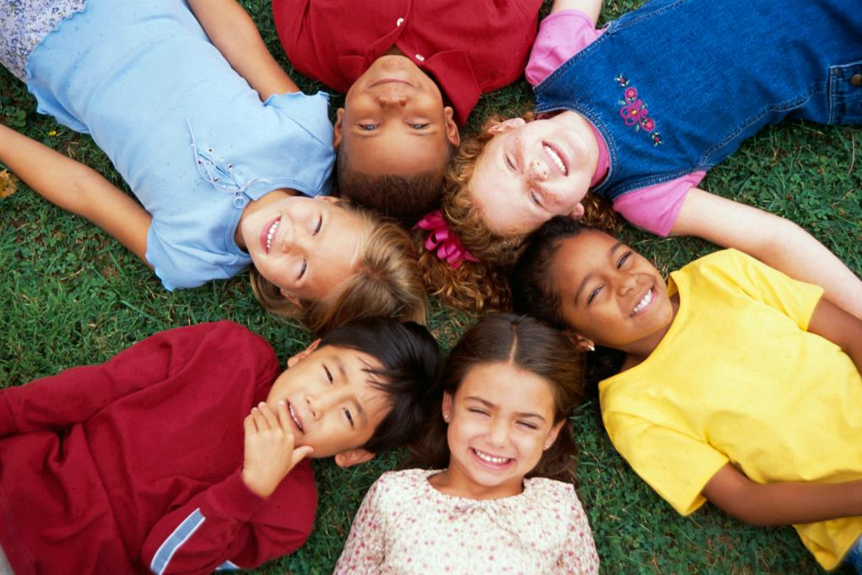
Y peth pwysig yw caredigrwydd.
Notes:
Mae rhai pobl yn "fe", rhai pobl yn "hi", a rhai pobl yn "nhw". Mae rhagenwau yn ein helpu ni i siarad am rywun arall gyda pharch. Dydy hi ddim bob amser yn bosib dweud pwy ydy rhywun 'ar y tu mewn', drwy edrych arnyn nhw ar y 'tu allan'. Efallai y bydd rhywun yn teimlo fel bachgen yn eu calon, fel merch yn eu calon, neu fel y ddau, neu fel dim un o'r ddau. Dydy hi ddim yn gwneud dim gwahaniaeth i gyfeillgarwch a ydy plentyn yn fachgen neu'n ferch, neu'n anneuaidd. Y peth pwysig yw caredigrwydd.

Slide 6
Heriwch fwlio homoffobaidd, deuffobaidd a thrawsffobaidd!
Beth sy'n bod ar ddweud pethau fel hyn?
"Rwyt ti'n cicio fel merch!"
"Dydy bechgyn ddim yn
gallu dawnsio!"
Notes:
Wrth i blant gael profiad o dybiaethau pobl am yr hyn y dylai bechgyn a merched ei hoffi a sut dylen nhw ymddwyn, mae'n gallu eu gwneud nhw'n amharod i gymryd rhan mewn pethau sy'n dechrau teimlo fel petai 'ddim yn addas iddyn nhw'. Mae hefyd yn gallu cyfyngu eu dealltwriaeth o'r hyn mae'n bosib iddyn nhw ei wneud neu ei gyflawni. Dylai pobl ifanc deimlo eu bod nhw'n gallu bod yn nhw eu hunain. Ddylai neb gael eu bwlio am fod yn wahanol.
Agorwch drafodaeth gyda'r plant i drafod pam fod y datganiadau yma'n niweidiol. Heriwch ystrydebau rhywedd – mae'r sleid nesaf yn cynnwys enghreifftiau o bobl nad ydyn nhw'n cael eu dal yn ôl gan ystrydebau rhywedd.

Slide 7
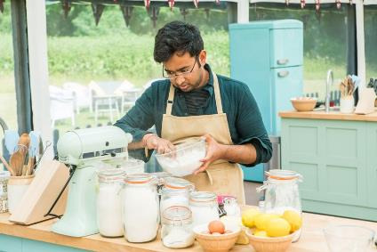
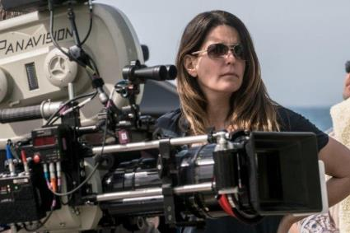
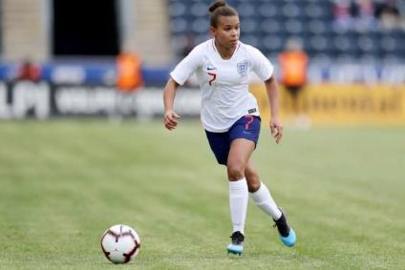
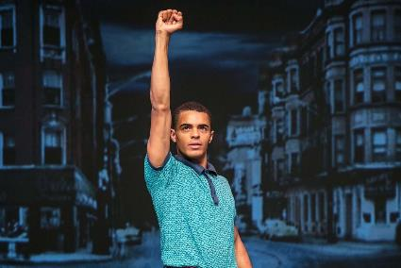
Heriwch ystrydebau rhywedd!
Notes:
Dylai pawb deimlo'n rhydd i fod yn nhw eu hunain ac i wneud pethau maen nhw'n eu mwynhau!
Rahul Mandal – Enillydd y Great British Bake Off 2018
Jessica Ennis-Hill – enillydd medal aur yng Ngemau Olympaidd Llundain 2012
James Charles – colurwr
Nikita Parris – pêl-droedwraig yn nhîm Lloegr
Charlie Martin – gyrwraig ceir rasio
Layton Williams – dawnsiwr/actor
Patty Jenkins – cyfarwyddwr (cyfarwyddwr Wonder Woman)

Slide 8
Beth am ddathlu gwahaniaeth!
Codwch eich dwylo...
Notes:
Codi dwylo er mwyn dathlu gwahaniaethau – defnyddiwch wahanol hoffterau/diddordebau/profiadau fel pwyntiau cyfeirio. Gofynnwch i'r plant godi eu dwylo os ydyn nhw'n hoffi siocled, er enghraifft. Anogwch y plant i edrych o gwmpas yr ystafell a chydnabod nad pawb sy'n hoffi siocled. Wedyn gofynnwch gwestiynau eraill e.e. Gan bwy ohonoch chi mae ci? Gan bwy mae mochyn cwta? Pwy sydd ddim yn hoffi'r lliw oren? ac ati.
Dywedwch wrth y plant fod pawb yn wahanol, a bod gwahanol yn beth da. Ddylai neb ddefnyddio'r gwahaniaethau yna er mwyn pryfocio, eithrio neu osgoi plentyn arall. Ydy'r ffaith bod gan rywun ddim mochyn cwta yn rheswm i'w pryfocio nhw? Nac ydy siŵr.

Slide 9
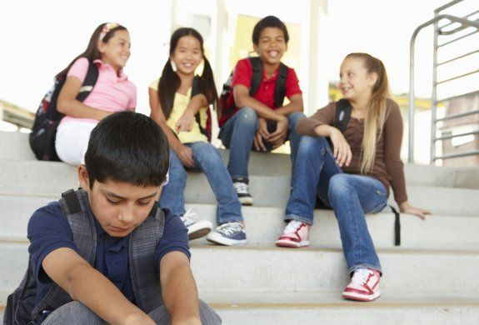
Heriwch fwlio homoffobaidd, deuffobaidd a thrawsffobaidd!
Beth allwn ni ei wneud i helpu i roi diwedd ar fwlio?
MEDDYLIWCH cyn siarad
ADRODDWCH am unrhyw fwlio wrth oedolyn
HELPWCH bobl eraill i adrodd am fwlio
DATHLWCH y ffaith ein bod ni i gyd yn wahanol
Notes:
Ewch â'r plant drwy'r sleid yma ar sut gallan nhw fynd i'r afael â bwlio – cysylltwch hyn gyda'ch polisi ymddygiad a gwerthoedd yr ysgol.
Geiriau Caredig/Parchu Cofiwch fod yn garedig wrth bobl eraill! Stopiwch ac arhoswch cyn dweud neu wneud rhywbeth a allai frifo rhywun. Os ydy rhywun yn wahanol i chi – dydy hynny ddim yn golygu eich bod chi'n well na nhw neu bod ganddoch chi hawl i wneud iddyn nhw deimlo'n wael. Cofiwch fod pawb yn wahanol. Ddim yn well nac yn waeth. Yn wahanol. Os ydych chi'n gwneud llanast o bethau, ymddiheurwch. Does dim rhaid i chi fod yn ffrindiau gyda phawb – ond fe ddylech chi ddangos parch bob amser. Cefnogwch Gwnewch hi'n glir nad ydych chi'n hoffi pan fydd pobl yn bwlio pobl eraill, a chofiwch gadw cefn rhywun sy'n cael amser caled. Dangoswch iddyn nhw eich bod chi'n poeni drwy geisio eu cynnwys. Eisteddwch gyda nhw amser cinio neu ar y bws, siaradwch gyda nhw yn yr ysgol, neu gwahoddwch nhw i wneud rhywbeth. Bydd treulio ychydig o amser gyda nhw yn eu helpu nhw i wybod nad ydyn nhw ar eu pen eu hunain. Adroddwch Y peth pwysicaf yw dweud wrth rywun. Peidiwch â chadw eich teimladau y tu mewn. Gallai peidio dweud dim byd ei gwneud hi'n waeth i bawb. Bydd y plentyn sy'n bwlio yn credu ei bod hi'n iawn trin pobl fel hynny. Mae dweud wrth rywun yn gallu eich helpu i deimlo'n llai unig. Gallan nhw helpu i roi diwedd ar y bwlio. Os ydych chi'n teimlo y gallwch chi, siaradwch gydag athro neu athrawes rydych chi'n ymddiried ynddyn nhw, neu eich rhieni, neu frawd neu chwaer. Os nad ydych chi eisiau gwneud hynny, cofiwch y gallwch chi gysylltu â Childline unrhyw bryd drwy ffonio 0800 11 11 neu drwy fynd i www.childline.org.uk.

Slide 10
Carwch eich gwahaniaethau chi
Carwch wahaniaethau pobl eraill
Notes:
Gofynnwch i'r plant fyfyrio ar yr hyn y byddan nhw'n ei wneud i wneud yn siŵr bod pawb yn teimlo eu bod nhw'n cael eu cynnwys a'u dathlu.

